Slide 1
Инструкция кураторам этапов
конкурса «Живая классика»‎
сезон 2022-2023 гг.

Slide 2
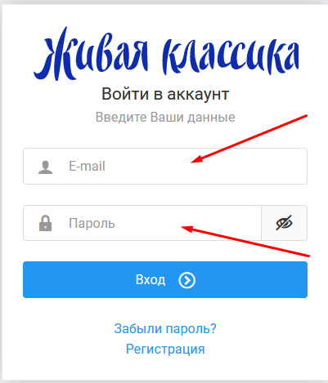
Если вы уже принимали участие в конкурсе и были зарегистрированы на сайте ранее, то заново проходить регистрацию не нужно.
Зайдите в ваш личный кабинет:
по прямой ссылке: lk.youngreaders.ru/
на сайте youngreaders.ru/ нажмите кнопку «Войти» в правом верхнем углу
введите логин и пароль.

Slide 3
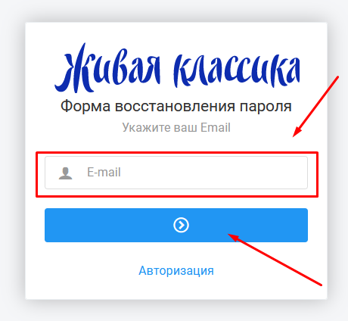
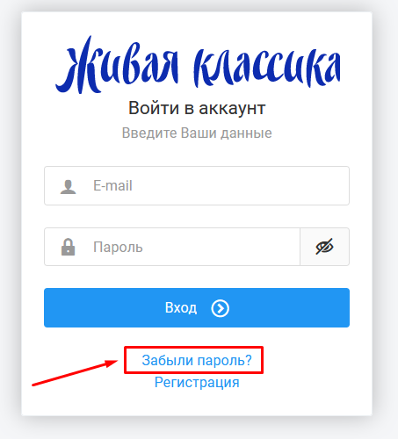
Если вы уже принимали участие в конкурсе и были зарегистрированы на сайте ранее, то заново проходить регистрацию не нужно.
Если вы забыли пароль, воспользуйтесь формой для восстановления пароля.

Slide 4
Если вы участвуете в конкурсе в первый раз, вам нужно пройти регистрацию:
На сайте youngreaders.ru/ нажмите кнопку «Участвовать» в правом верхнем углу.
Выберите всероссийский или международный конкурс

Slide 5
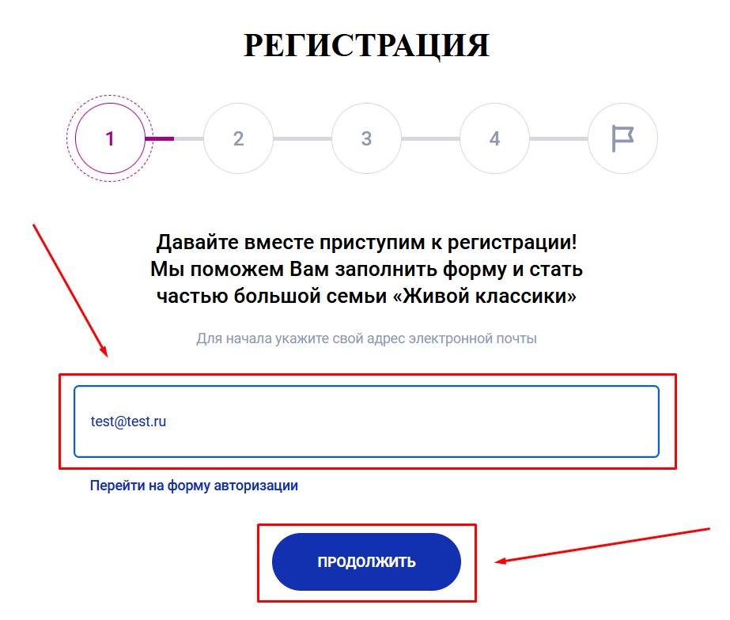
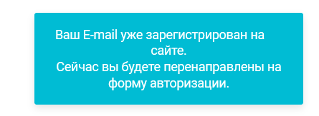
Если вы участвуете в конкурсе в первый раз, вам нужно пройти регистрацию:
Введите адрес вашей электронной почты в специальном поле и нажмите кнопку «Продолжить»
Если данная почта уже зарегистрирована, в правом верхнем углу вы увидите всплывающее окно и будете автоматически перенаправлены на форму авторизации.

Slide 6
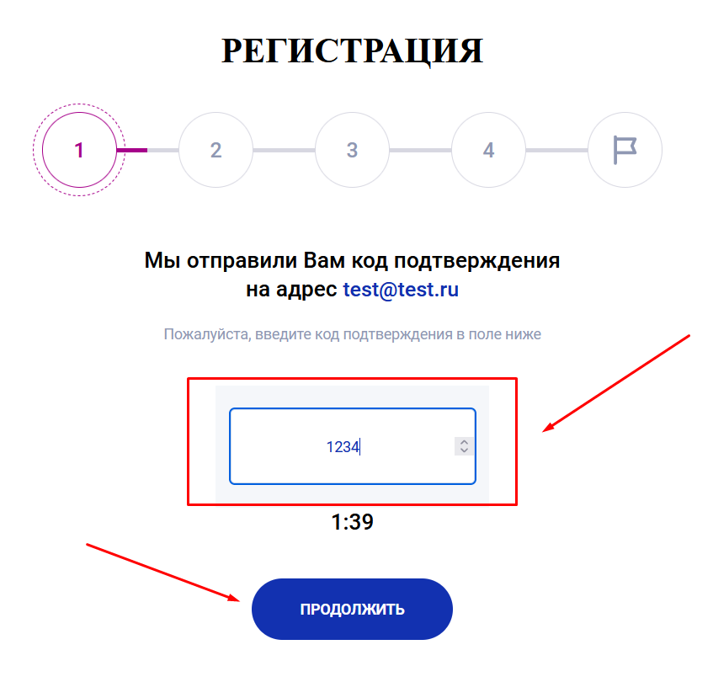
Если вы участвуете в конкурсе в первый раз, вам нужно пройти регистрацию:
На вашу почту будет отправлен код подтверждения, введите его в специальное окно и нажмите кнопку «Продолжить»
Если вы не видите письмо во входящих, проверьте также папку «Спам»

Slide 7
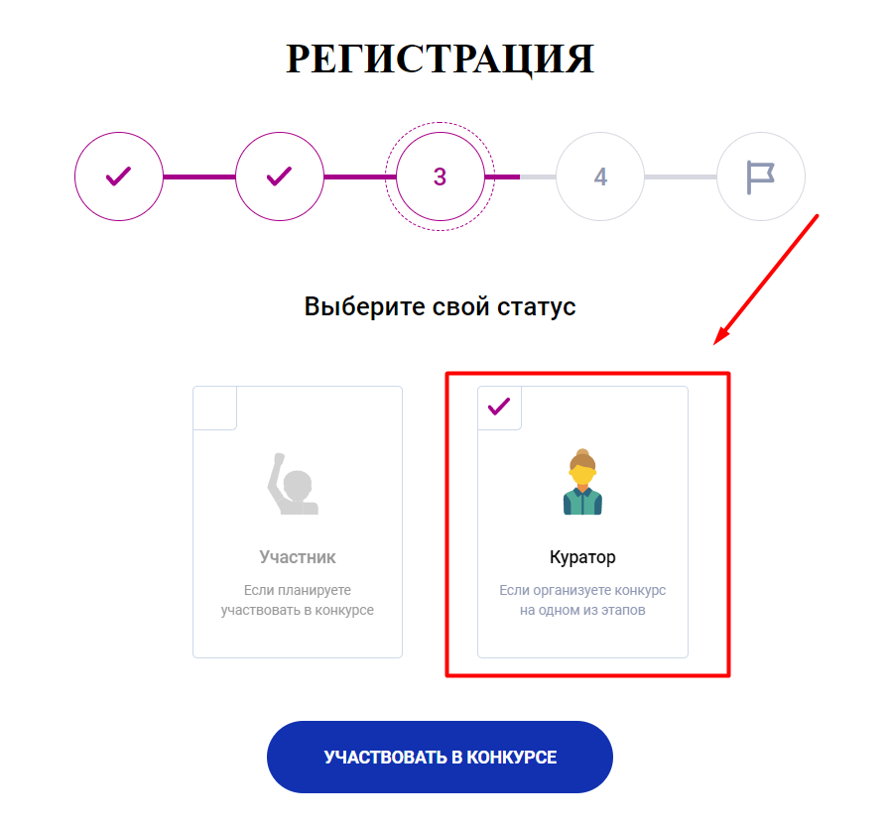
Если вы участвуете в конкурсе в первый раз, вам нужно пройти регистрацию:
Выберите статус «Куратор» и нажмите кнопку «Участвовать в конкурсе»
При успешном прохождении каждого из шагов регистрации в правом верхнем углу появляется всплывающее сообщение «Данные сохранены»

Slide 8
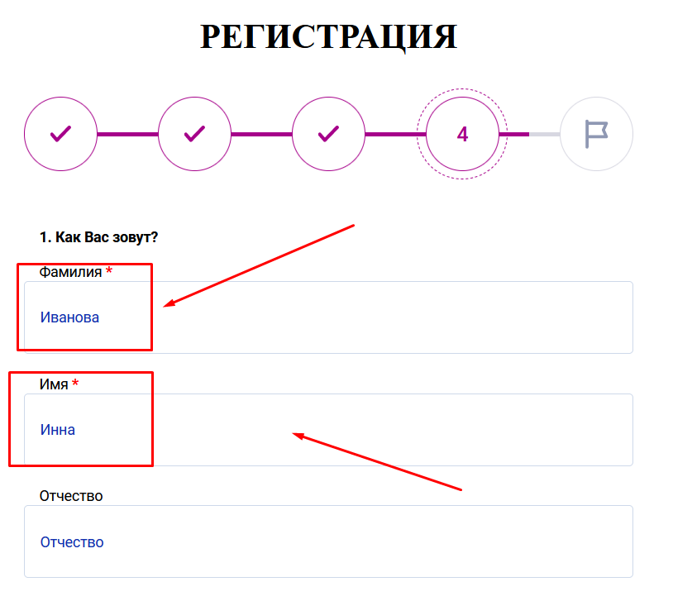
Если вы участвуете в конкурсе в первый раз, вам нужно пройти регистрацию:
Введите информацию вас:
«фамилия» и «имя» - обязательные к заполнению поля, поле «отчество» можно пропустить
Обязательные для заполнения поля помечены звездочкой

Slide 9
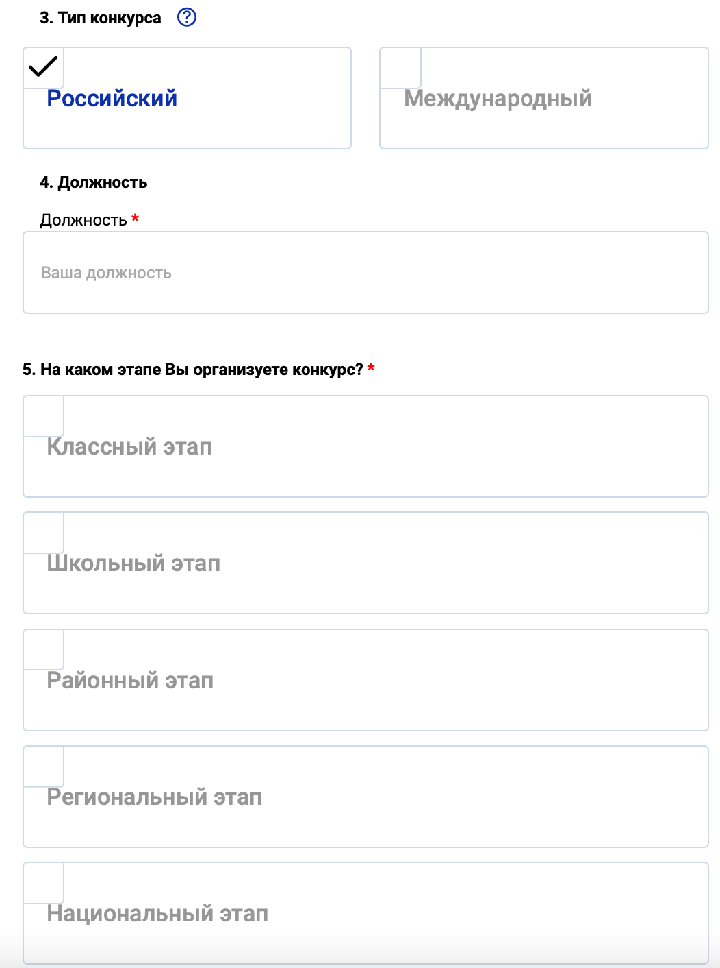
Если вы участвуете в конкурсе в первый раз, вам нужно пройти регистрацию:
Введите информацию вас:
выберите пол
укажите вашу «должность»
выберите тип конкурса, который вы планируете проводить
Если вы не знаете, какой этап вам нужен, ознакомьтесь с описанием этапов в Положении на сайте в разделе «О конкурсе».
Обязательные для заполнения поля помечены звездочкой

Slide 10
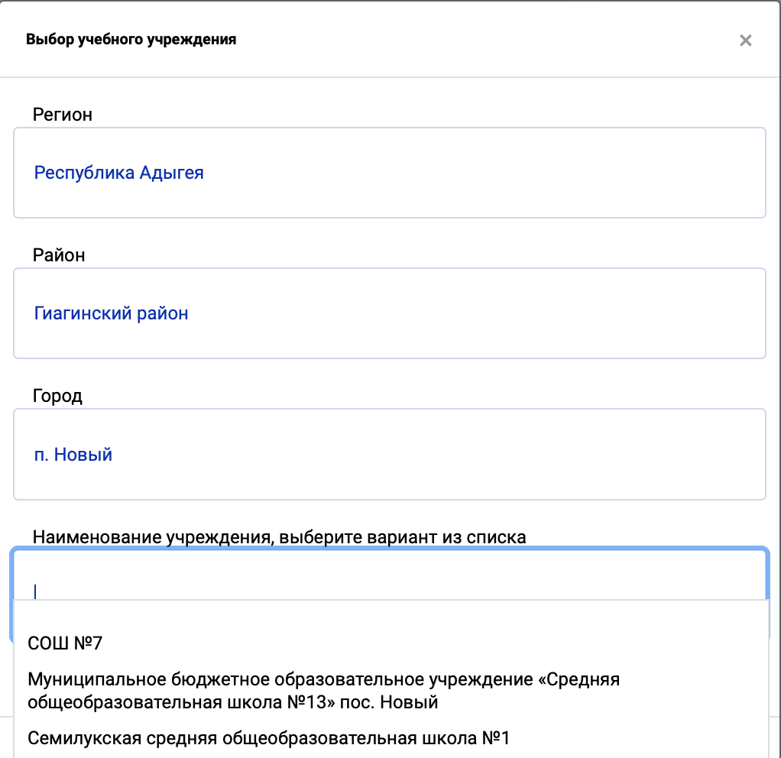
Если вы участвуете в конкурсе в первый раз, вам нужно пройти регистрацию:
Найдите ваше учебное заведение
кликните на кнопку «введите адрес организации»
последовательно выберите из выпадающих списков ваш регион, район региона и населенный пункт
после ввода региона, района и города выберите школу
ВАЖНО: все значения нужно выбирать из выпадающего списка!

Slide 11
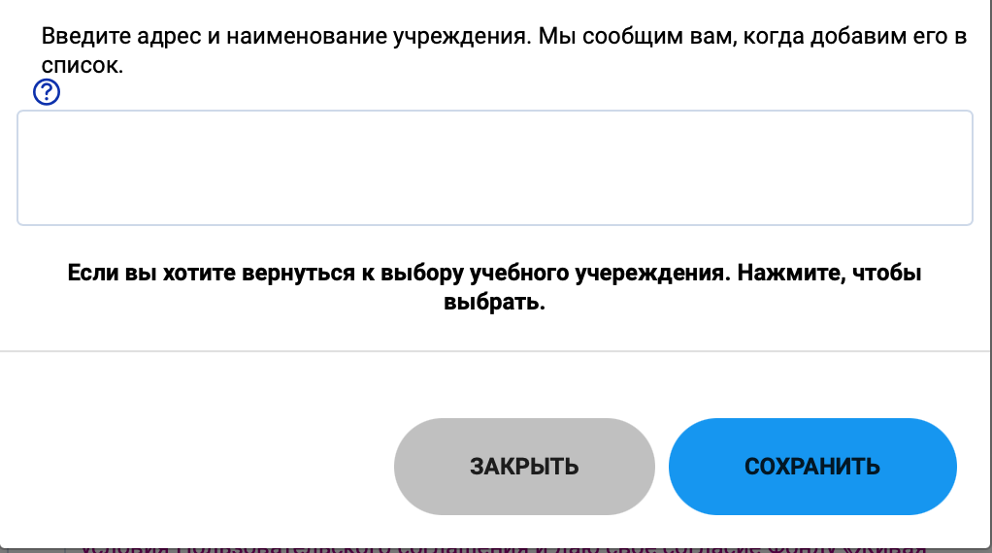
Если вы участвуете в конкурсе в первый раз, вам нужно пройти регистрацию:
Если вы не нашли свою школу в выпавшем списке, вы можете ее добавить самостоятельно.
Мы проверим ваш запрос и отправим письмо о том, что школа добавлена.
Обязательно укажите полное название учреждения.

Slide 12
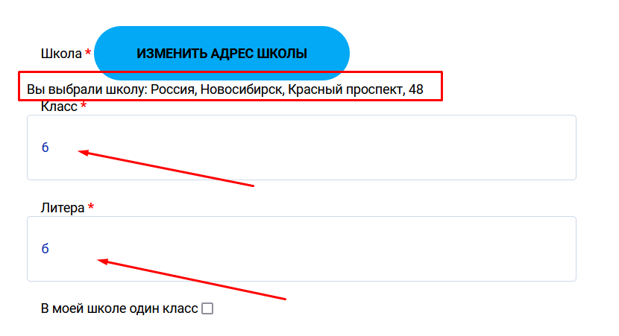
Если вы участвуете в конкурсе в первый раз, вам нужно пройти регистрацию:
Адрес, выбранной вами школы должен появиться в соответствующем поле.
Далее введите «класс» и «литеру». При необходимости, поставьте галочку в поле «В моей школе один класс», тогда вам не нужно будет вводить литеру.

Slide 13
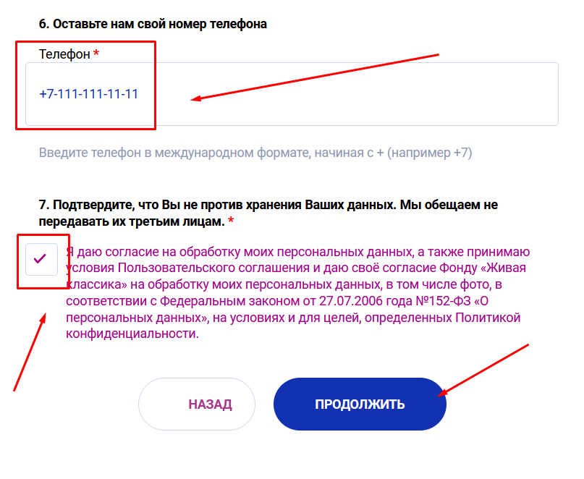
Если вы участвуете в конкурсе в первый раз, вам нужно пройти регистрацию:
Введите номер вашего телефона.
Обратите внимание, что номер необходимо вводить без «8» и «+7».
Поставьте галочку в поле согласия на обработку персональных данных и нажмите «Продолжить».

Slide 14
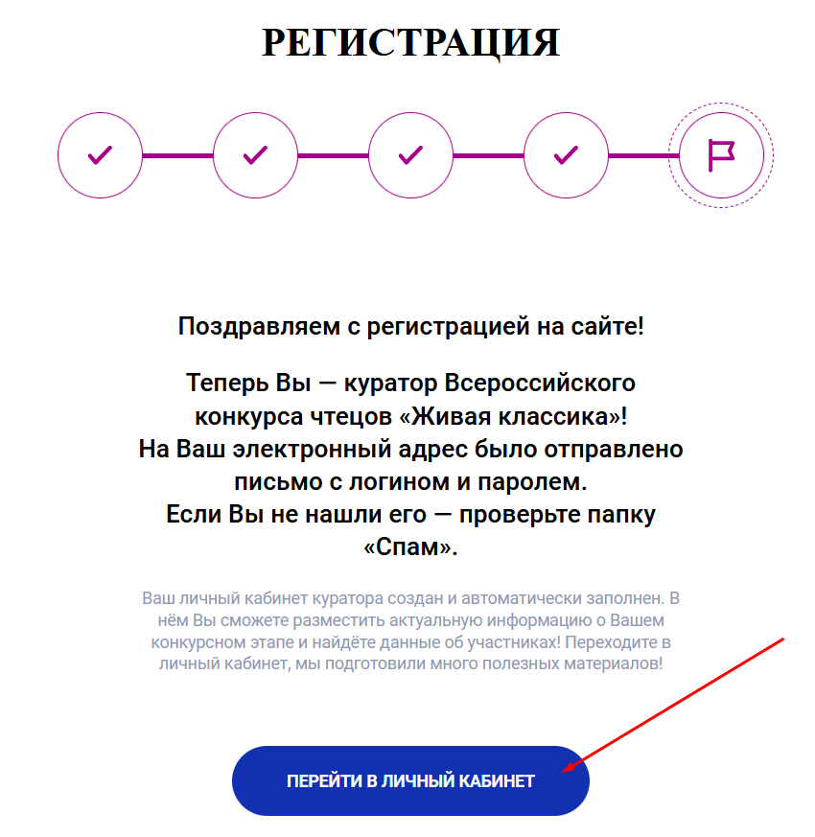
Если вы участвуете в конкурсе в первый раз, вам нужно пройти регистрацию:
Если вы всё сделали правильно, вы окажетесь на финальной странице регистрации.
Нажмите кнопку «Перейти в личный кабинет».

Slide 15
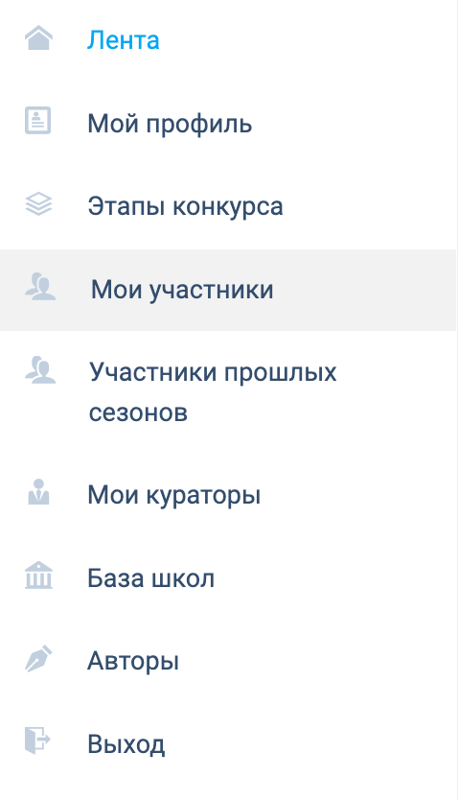
Работа с личным кабинетом.
Боковое меню
Справа вы видите следующие разделы личного кабинета:
- Лента
- Мой профиль
- Этапы конкурса
- Мои участники
- Участники прошлых сезонов
- Мои кураторы (для школьных/районных/региональных/национальных кураторов)
- База школ (для региональных кураторов)
- Авторы (для региональных кураторов)

Slide 16
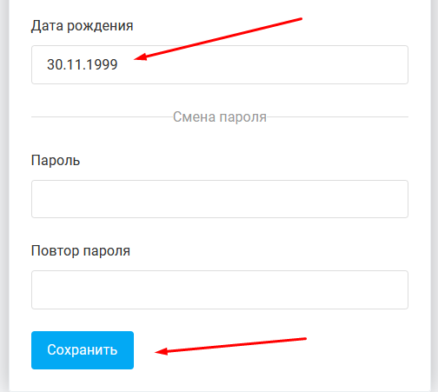
Работа с личным кабинетом.
Мой профиль
Сначала вам необходимо заполнить раздел «Мой профиль» (или проверить его актуальность).
Поля «ФИО», «Email» и «телефон» будут заполнены автоматически.
Поле «Дата рождения» генерируется автоматически, вам необходимо ввести корректные данные.
При желании, вы можете сменить пароль на удобный вам.
После внесения всех изменений, нажмите на кнопку «Сохранить».

Slide 17
Работа с личным кабинетом.
Мой профиль
Вы можете добавить название вашей школы. Для этого кликните на иконку редактирования рядом с адресом

Slide 18
Работа с личным кабинетом.
Мой профиль
В первую очередь вам нужно создать этап в своем личном кабинете. Пока вы этого не сделаете, участники не отобразятся в кабинете, также, как и вы, как куратор, не отобразитесь в кабинете участников. Для создания вашего этапа конкурса нажмите на кнопку «Создать» в блоке «Мои этапы»

Slide 19
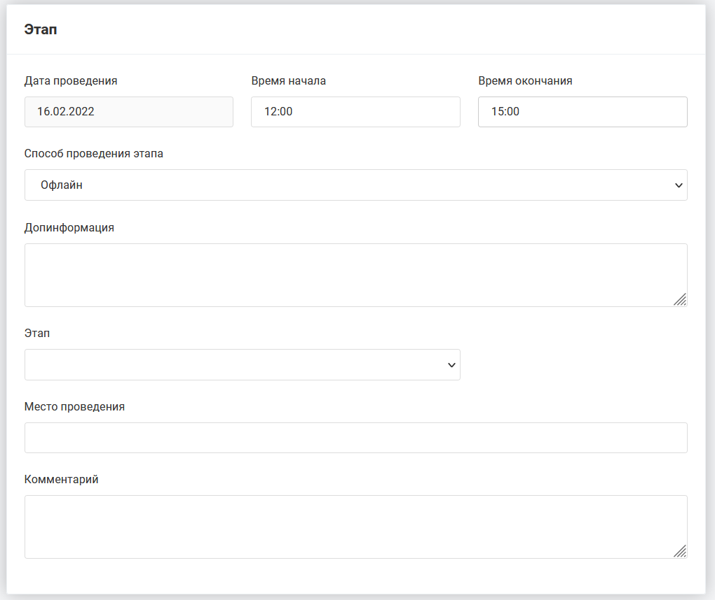
Работа с личным кабинетом.
Мой профиль
Внесите информацию о вашем этапе:
- Дату проведения
- Время начала и окончания
- Способ проведения этапа (офлайн, онлайн на платформе «Живая классика» либо онлайн на другой платформе)
- Данные о стране/регионе/районе/школе/классе в зависимости от уровня этапа.

Slide 20
Работа с личным кабинетом.
Мой профиль
Нажмите кнопку «Сохранить» в правом вернем углу.
Внесение данных и их сохранение – это и есть создание вашего этапа.

Slide 21
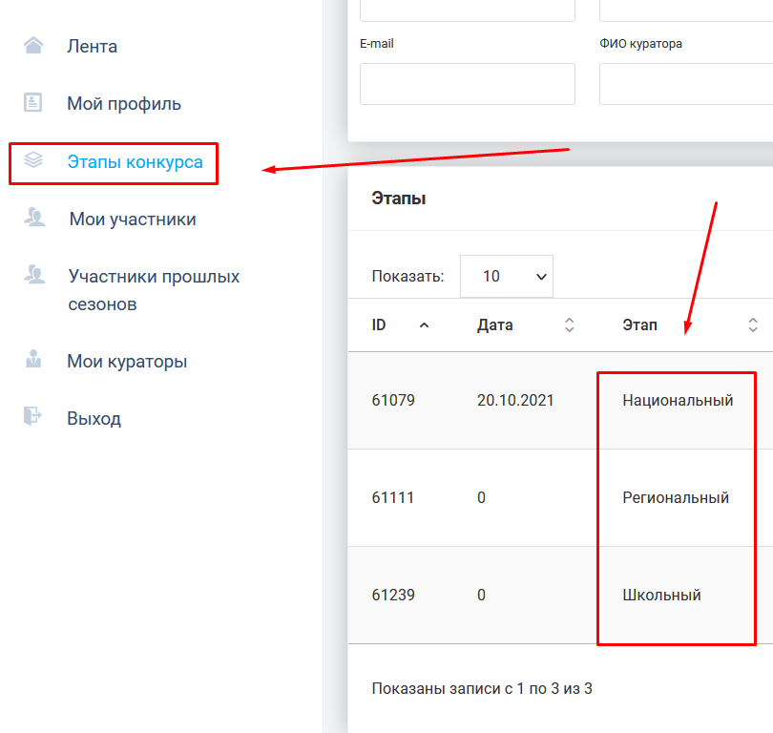
Работа с личным кабинетом.
Этапы конкурса
После создания этапа в левом меню у вас появится соответствующая вкладка. В зависимости от того, какой вы куратор (классный/школьный/районный/ региональный/национальный, вы будете видеть соответствующие этапы.

Slide 22
Работа с личным кабинетом.
Этапы конкурса
В карточке этапа доступны следующие вкладки:
- Карточка этапа – информация введённая вами при создании этапа.
- Отчетность – здесь в дальнейшем нужно разместить победителей этапа, загрузить отчётность и, при наличии, ссылку на видео проведения этапа.
- Участники – здесь отобразятся участники вашего уровня этапа.
- Жюри – здесь нужно разместить информацию о членах жюри
- Материалы конкурса – здесь можно скачать дипломы и благодарности вашего уровня этапа.

Slide 23
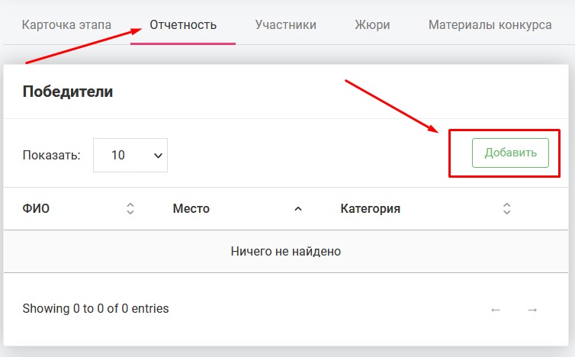
Работа с личным кабинетом.
Этапы конкурса. Отчётность
Количество победителей каждого этапа – 3 (от класса, от школы, от района, от региона).
Зайдите во вкладку «Отчетность» на странице вашего этапа.
Вы увидите блок «Победители».
Нажмите «Добавить», выберите участников, сохраните изменения.

Slide 24
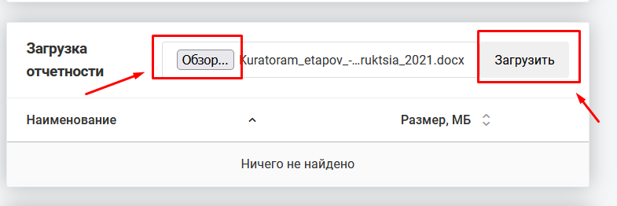
Работа с личным кабинетом.
Этапы конкурса. Отчётность
В блок «Загрузка отчётности» необходимо загрузить оценочные листы и фотографии прошедшего этапа. Для этого нажмите «Обзор», выберите нужные файлы на вашем компьютере и нажмите «Загрузить»

Slide 25
Работа с личным кабинетом.
Если вы не видите кого-то из участников:
Вам необходимо создать этап конкурса, после этого участники должны появиться в разделе «Мои участники».
Если этого не произошло, попробуйте поставить галочку в поле «Авторизован в этом сезоне».
После создания этапа в карточке этапа в разделе «Участники» нажмите на кнопку «Собрать участников».
Если у вас и у участников указаны верно данные (адрес школы, класс и литера при классном этапе), вы должны увидеть своих участников в списке.

Slide 26
Работа с личным кабинетом.
Если вы не видите кого-то из участников, причины:
1. НЕ СОВПАДАЮТ ПРОФИЛИ.
В личном кабинете куратора в разделе «Мои участники» отражены все участники этапа.
Если куратор и участник не видят друг друга, то нужно проверить правильность и идентичность выбора участником и куратором Региона – Района – Населенного пункта – Школы-Класса-Литеры. Проверьте, одинаковые ли школы выбраны у участника и куратора.

Slide 27
Работа с личным кабинетом.
Если вы не видите кого-то из участников, причины:
2. КУРАТОРОМ НЕ СОЗДАН ЭТАП
Если профиль проверен, ошибки не выявлены, но текущий этап у участника и куратора, по-прежнему не определен, они друг друга не видят, значит куратору нужно создать этап.
3. УЧАСТНИК НЕ АВТОРИЗОВАН.
Участник не входил в личный кабинет, следовательно, не авторизовался для участия в новом году. Такого участника куратор не увидит у себя в кабинете после создания этапа.

Slide 28
Работа с личным кабинетом.
Если вы не видите кого-то из участников, причины:
4. КУРАТОР НЕ СОБРАЛ УЧАСТНИКОВ.
После того, как вы сверили профили, создали этап своего уровня и все участники авторизовались, ВАЖНО: нажать вкладку в разделе этап: «Собрать участников» необходимо обновлять её регулярно, так как участники могут отображаться не сразу и куратор мог пройти регистрацию позже своих участников.

Slide 29
Работа с личным кабинетом.
Если вы не видите кого-то из участников, причины:
4. КУРАТОР НЕ СОБРАЛ УЧАСТНИКОВ.
Пример: пользователь при регистрации сомневался в выборе правильного наименования учебного учреждения и выбрал между МБОУ СОШ№ 1 и СОШ №1, второй вариант, не зная о выборе куратора.
Но участник оказался бдительным и сообщил в техническую поддержку о том, что его школа повторяется. Организаторы конкурса поправили эту ошибку и объединили школы. Куратору в таком случае достаточно просто нажать «Собрать участников» и пользователь подтянется автоматически.
Точно также, если куратор знает, что на нашем сайте есть несколько дублей в названии, ему также необходимо сообщить нам и после устранения ошибки нажать «Собрать участников»

Slide 30
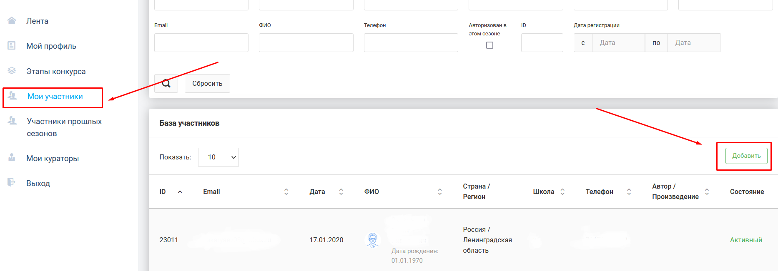
Работа с личным кабинетом.
Мои участники/Участники прошлых сезонов
В разделе «Мои участники» отображаются все зарегистрированные пользователи вашего класса/школы/района (также и «Участники прошлых сезонов»). Здесь вы можете отследить, как регистрируются участники и пофамильно проверить, все ли дети зарегистрированы.
Вы можете сами добавить участников. Нажмите «Добавить» и заполните профиль участника.

Slide 31
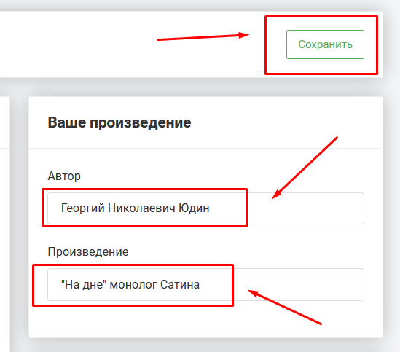
Работа с личным кабинетом.
Мои участники
Вы можете самостоятельно изменять произведения участникам. Необходимо 2(!) раза кликнуть участника: после первого клика поле выделится зелёным цветом, после второго клика открывается профиль участника, в котором вы можете отредактировать произведение, после чего необходимо нажать кнопку «Сохранить».

Slide 32
Работа с личным кабинетом.
Мои кураторы
В этом разделе вы можете видеть кураторов всех этапов, предшествующих вашему, их контакты и статус.
Здесь вы можете добавлять кураторов самостоятельно и подтверждать зарегистрированных.

Slide 33
Ответы на часто возникающие вопросы
Можно ли быть куратором нескольких уровней этапа одновременно? (с одной регистрацией). Например, классный и школьный этап.
Да, это возможно.
Вы можете добавить несколько ролей в своем личном кабинете

Slide 34
Ответы на часто возникающие вопросы
Может ли один человек (одна регистрация с одной эл.почты) быть куратором нескольких классов.
Да, это возможно.
Вам необходимо будет создать отдельный этап на каждый классный этап конкурса.
При создании этапа вы укажете нужную литеру. После этого участники с таким же классом и литерой должны появиться в разделе "Мои участники".

Slide 35
Ответы на часто возникающие вопросы
Что делать, если в школе не проводится классный этап?
Если в вашей школе не проводятся классные этапы (что не рекомендуется), то куратору школьного этапа нужно сделать следующее:
1. Создать школьный этап
2. На созданной странице этапа зайти во вкладку «Участники», нажать кнопку «Собрать участников». При нажатии этой кнопки все участники вашей школы присоединятся к вашему этапу, минуя классный, далее вы сможете отметить победителей.

Slide 36
Ответы на часто возникающие вопросы
Что делать, если в школе не проводится классный этап?
Чтобы отметить победителей за несколько классов, нужно сделать следующее:
На странице вашего основного этапа, которую вы создали ранее, отметьте победителей одного класса (раздел «Отчетность»)
Далее перейдите во вкладку «Этапы конкурса» в левом меню.
Справа вы увидите зелёную кнопку «Добавить».
Создайте по этапу на каждый курируемый вами класс отдельно. На странице этапа каждого класса, разместите 3х победителей.

